Slide 1

Plan de hábitos
sostenible: medir lo
que haces, no lo que
pesas
Salud y Estética
Ver el OA en saludyestetica.lumbre.lat
Notes:
Objeto de aprendizaje de Lumbre · Salud y Estética
Enlace: https://saludyestetica.lumbre.lat/object/sye-c02-r01-oa06-plan-de-habitos-sostenible

Slide 2
Acerca de este OA · 1 de 2
Objetivo
Diseñar un plan de cuatro semanas con tres conductas observables —qué compras, qué preparas y a qué hora comes—, revisarlo con un registro semanal y reconocer cuándo la relación con la comida exige ayuda profesional.
Descripción
Lección práctica para armar un plan de hábitos sin dietas ni báscula: tres conductas observables, un registro semanal, reglas para retomar después de un tropiezo y una señal de alarma para pedir ayuda.
Plan de hábitos sostenible: medir lo que haces, no lo que pesas
2 / 69
Notes:
Enlace al OA: https://saludyestetica.lumbre.lat/object/sye-c02-r01-oa06-plan-de-habitos-sostenible

Slide 3
Acerca de este OA · 2 de 2
Autoría: Salud y Estética
Etiquetas: hábitos · plan · sin dietas · conducta · autocuidado
Plan de hábitos sostenible: medir lo que haces, no lo que pesas
3 / 69
Notes:
Continuación de «Acerca de este OA» (2 de 2).

Slide 4
Plan de hábitos sostenible: medir lo que haces, no lo que pesas · 1 de 2
Público y alcance
Personas adultas que quieren ordenar su alimentación sin régimen, sin culpa y sin contar calorías. No requiere experiencia previa, no sustituye la valoración de un profesional de la salud y no habilita para ejercer una profesión sanitaria.
Plan de hábitos sostenible: medir lo que haces, no lo que pesas
4 / 69

Slide 5
Plan de hábitos sostenible: medir lo que haces, no lo que pesas · 2 de 2
Daniela —caso ficticio, nombre inventado— ha empezado seis veces. Elige un lunes, se pesa, decide comer «más sano», aguanta cuatro días y el viernes cena con su familia. El sábado vuelve a la báscula, ve un número que no le gusta y abandona. El lunes siguiente empieza otra vez, con un plan distinto y la misma estructura. No le falta voluntad: le falta una forma de saber si está avanzando que no dependa de un número que sube y baja por agua, sal o sueño. Esta lección propone otra unidad de medida: lo que compras, lo que preparas y a qué hora comes. Tres cosas que se pueden ver, anotar y repetir, sin régimen y sin contar calorías.
Plan de hábitos sostenible: medir lo que haces, no lo que pesas
5 / 69
Notes:
Continuación de «Plan de hábitos sostenible: medir lo que haces, no lo que pesas» (2 de 2).

Slide 6
El lunes que siempre empieza · 1 de 2
La historia de Daniela se repite porque el plan está mal medido, no porque ella sea débil. Un plan que se define por un resultado —bajar, entrar en una talla, verse de cierta forma— depende de cosas que no ocurren en cuatro días y de un número que cambia por razones ajenas a la conducta. Si el plan dice «bajar tres kilos» y el sábado la báscula marca lo mismo que el martes, la semana entera se lee como derrota, aunque haya comprado distinto, cocinado y comido con más calma. Ese es el costo de medir con la báscula.
Plan de hábitos sostenible: medir lo que haces, no lo que pesas
6 / 69

Slide 7
El lunes que siempre empieza · 2 de 2
La alternativa no es ignorar la salud ni renunciar a un objetivo: es cambiar la unidad de medida. En lugar de «bajar», el plan dice qué se compra, qué se prepara y a qué hora se come. Esas tres cosas se pueden ver, anotar y repetir. También se pueden fallar sin drama y retomar en la siguiente comida. La báscula no distingue entre una semana de verduras y una semana de angustia; una lista de conductas, sí. Y lo que se anota se puede conversar con un profesional sin empezar de cero. El registro es la memoria del plan.
Plan de hábitos sostenible: medir lo que haces, no lo que pesas
7 / 69
Notes:
Continuación de «El lunes que siempre empieza» (2 de 2).

Slide 8
Por qué el plan no se mide en kilos · 1 de 4
El peso cambia durante el día y entre días por razones que no tienen que ver con lo que hiciste: agua, sal, digestión, ciclo menstrual, sueño, entrenamiento. Pesarse a diario y tomar cada variación como veredicto convierte una medición ruidosa en una sentencia. Además, el peso no dice si cocinaste, si compraste verduras o si comiste sentado. Una báscula de farmacia y una de casa tampoco miden lo mismo. El plan necesita una medida que responda a lo que sí controlas, y esa medida no está en la báscula.
Plan de hábitos sostenible: medir lo que haces, no lo que pesas
8 / 69

Slide 9
Por qué el plan no se mide en kilos · 2 de 4
La OMS describe la obesidad como una enfermedad crónica, con determinantes ambientales, sociales, biológicos y conductuales, y propone atención individualizada y de largo plazo con seguimiento (F-030). Aunque tu objetivo no sea el peso, la lógica sirve: si el proceso es prolongado y multifactorial, un plan de cuatro semanas no es un tratamiento ni una cura; es un tramo. Y un tramo se mide por lo que se sostiene, no por lo que baja. Por eso el plan no promete un cuerpo: promete un tramo que se puede revisar.
Plan de hábitos sostenible: medir lo que haces, no lo que pesas
9 / 69
Notes:
Continuación de «Por qué el plan no se mide en kilos» (2 de 4).

Slide 10
Por qué el plan no se mide en kilos · 3 de 4
Qué es y qué no es esta lección
Formación general, de carácter informativo. Enseña a diseñar un plan de conductas y a revisarlo; no diagnostica, no prescribe dietas ni sustituye una consulta. No habilita para ejercer una profesión sanitaria.
El plan no se mide en kilos
Ni kilos ni cuentas de energía: se mide en conductas que se pueden ver. Si el número de la báscula decide tu ánimo o tu día, ese dato dejó de ser útil para el plan.
Plan de hábitos sostenible: medir lo que haces, no lo que pesas
10 / 69
Notes:
Continuación de «Por qué el plan no se mide en kilos» (3 de 4).

Slide 11
Por qué el plan no se mide en kilos · 4 de 4
Una conducta por terreno
Compra, preparación y horario. Tres conductas pequeñas y repetibles cubren más que un menú perfecto que no se sigue.
Plan de hábitos sostenible: medir lo que haces, no lo que pesas
11 / 69
Notes:
Continuación de «Por qué el plan no se mide en kilos» (4 de 4).

Slide 12
Tres conductas observables · 1 de 2
Una conducta observable cumple tres condiciones: se puede ver desde fuera, depende de ti y ocurre con una frecuencia definida. «Comer mejor» no cumple ninguna. «Comprar verduras el sábado» sí. «Cenar antes de las nueve» sí. «Llevar comida preparada al trabajo dos veces por semana» sí. La conducta no juzga el resultado; describe una acción. Si no puedes imaginarte a otra persona marcándola en una hoja, todavía no es una conducta: es un deseo con buena intención, y un deseo no se puede revisar el domingo.
Plan de hábitos sostenible: medir lo que haces, no lo que pesas
12 / 69

Slide 13
Tres conductas observables · 2 de 2
Conviene elegir una por cada terreno: compra, preparación y horario. En compra, agregar un vegetal a la lista y comprarlo en el mismo lugar de siempre. En preparación, cocinar una olla el domingo y dividirla para dos comidas. En horario, sentarte a desayunar en lugar de comer de pie. Tres conductas pequeñas cubren más que un menú perfecto que no se sigue. El techo es lo que puedes repetir en una mala semana, no lo que harías en la mejor. La norma mexicana llama alimentación correcta a la que es variada y suficiente (F-035); el plan es un camino hacia esa variedad, no una dieta distinta.
Plan de hábitos sostenible: medir lo que haces, no lo que pesas
13 / 69
Notes:
Continuación de «Tres conductas observables» (2 de 2).

Slide 14
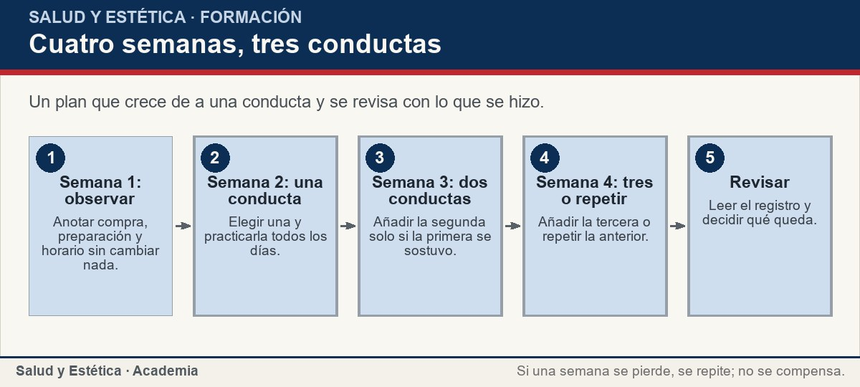
Tres conductas observables
Un plan que crece de a una conducta y se revisa con lo que se hizo.
Ver imagen original en el OA
Notes:
Imagen del OA: assets/fig-1-flujo.jpg
Texto alternativo: Cuatro semanas, tres conductas
Pie: Un plan que crece de a una conducta y se revisa con lo que se hizo.
Enlace: https://saludyestetica.lumbre.lat/object/sye-c02-r01-oa06-plan-de-habitos-sostenible

Slide 15
El plan de cuatro semanas · 1 de 2
La primera semana no se cambia nada: se observa. Se anota qué se compró, qué se preparó y a qué hora se comió, sin corregir. La segunda semana se elige una conducta y se practica. La tercera se añade la segunda solo si la primera ya se sostuvo. La cuarta se añade la tercera o se repite la anterior. Al final se revisa el registro y se decide qué queda, qué se ajusta y qué se retira sin culpa. El orden importa: añadir antes de sostener es la forma más común de perder el plan. Una semana a la vez, sin adelantar la siguiente.
Plan de hábitos sostenible: medir lo que haces, no lo que pesas
15 / 69

Slide 16
El plan de cuatro semanas · 2 de 2
El registro puede ser una hoja con tres columnas y una marca por día. No necesita kilos ni calorías: necesita decir qué pasó. Una marca puede ser «compré», «cociné» o «cené a la hora», y el hueco también informa. Si una semana se pierde, no se compensa con la siguiente: se repite. Esa regla evita el efecto dominó que arruina los planes. Un plan que se repite sin castigo dura más que uno que se reinicia con culpa cada lunes, y deja un rastro que se puede leer. No es una tarea eterna: es una hoja por semana.
Plan de hábitos sostenible: medir lo que haces, no lo que pesas
16 / 69
Notes:
Continuación de «El plan de cuatro semanas» (2 de 2).

Slide 17
El plan de cuatro semanas
Situaciones que aparecen al sostener un plan de hábitos y qué hacer con criterio. No son diagnósticos.
Plan de hábitos sostenible: medir lo que haces, no lo que pesas
17 / 69
Notes:
Título completo de la tabla que sigue.

Slide 18
Tabla · 1 de 2
Situación | Qué observar | Respuesta
Se perdió una semana | Qué la interrumpió y si fue externa | Repetirla sin compensar ni castigar.
Un día se comió de más | Si hubo culpa o restricción después | Volver en la siguiente comida, no el lunes.
Evento social en el calendario | Si el plan exige aislarse | Planearlo dentro del plan, no esquivarlo.
El plan dura poco | Si se empezó con cinco cambios | Quedarse con una conducta y repetirla.
Plan de hábitos sostenible: medir lo que haces, no lo que pesas
18 / 69
Notes:
Tabla del OA: Tabla
Enlace: https://saludyestetica.lumbre.lat/object/sye-c02-r01-oa06-plan-de-habitos-sostenible

Slide 19
Tabla · 2 de 2
Situación | Qué observar | Respuesta
La báscula decide el ánimo | Pesarse varias veces al día | Dejar de usarla como medida del plan.
Angustia, restricción o atracones | La relación con la comida duele | Detener el plan y pedir ayuda profesional.
Plan de hábitos sostenible: medir lo que haces, no lo que pesas
19 / 69
Notes:
Tabla del OA: Tabla
Enlace: https://saludyestetica.lumbre.lat/object/sye-c02-r01-oa06-plan-de-habitos-sostenible

Slide 20
Cuando el plan se rompe · 1 de 2
El error más común es tratar un tropiezo como el final. «Ya lo eché a perder» lleva a comer más ese día, a restringir al siguiente y a esperar otro lunes. La alternativa es volver en la siguiente comida, no en la siguiente semana. No hay nada que compensar ni que quemar: el cuerpo no funciona con saldos. Retomar es una decisión de una comida, no de un mes, y no requiere un discurso ni una confesión. Basta con servir el plato siguiente como lo habías planeado. No hace falta anunciarlo, explicarlo ni empezar de nuevo: la comida siguiente ya es el plan en marcha.
Plan de hábitos sostenible: medir lo que haces, no lo que pesas
20 / 69

Slide 21
Cuando el plan se rompe · 2 de 2
También conviene planear los eventos sociales en lugar de esquivarlos. Una comida con la familia no arruina un plan; la culpa que la rodea, sí. Si el plan exige aislarse para cumplirse, el plan está mal diseñado. La medida de un plan sostenible es que quepa en una vida con cumpleaños, viajes y días de cansancio, sin convertirse en el centro de todo lo que haces. Un plan que solo funciona en vacaciones no es un plan: es una excepción con calendario. Planear no es lo mismo que prohibir: es decidir de antemano cómo entra.
Plan de hábitos sostenible: medir lo que haces, no lo que pesas
21 / 69
Notes:
Continuación de «Cuando el plan se rompe» (2 de 2).

Slide 22
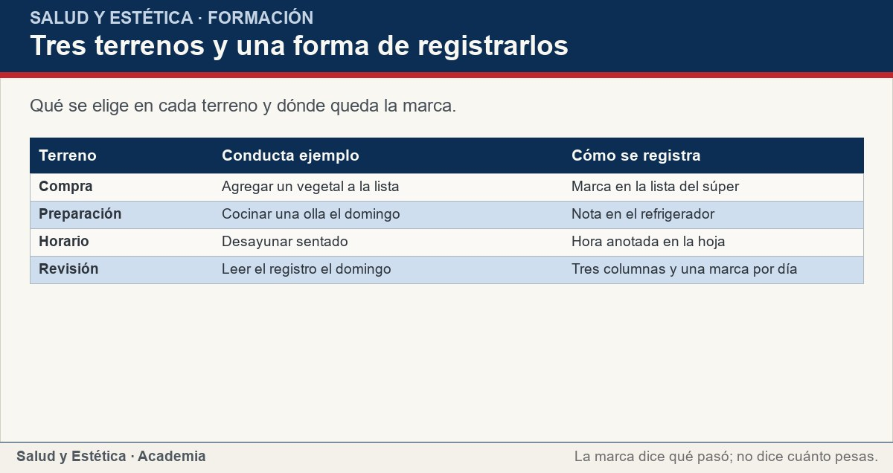
Cuando el plan se rompe
Qué se elige en cada terreno y dónde queda la marca.
Ver imagen original en el OA
Notes:
Imagen del OA: assets/fig-2-matriz.jpg
Texto alternativo: Tres terrenos y una forma de registrarlos
Pie: Qué se elige en cada terreno y dónde queda la marca.
Enlace: https://saludyestetica.lumbre.lat/object/sye-c02-r01-oa06-plan-de-habitos-sostenible

Slide 23
La señal de alarma: cuándo pedir ayuda · 1 de 2
Hay un límite que no se resuelve con otro plan. Si pensar en la comida te causa angustia, si te descubres restringiendo, saltando comidas o comiendo en exceso sin control, si sientes culpa después de comer, si evitas reuniones por lo que vas a comer o si te pesas varias veces al día para decidir cómo sentirte, conviene pedir ayuda. Esos patrones no son falta de disciplina y no se corrigen con más fuerza de voluntad. Tampoco son un tema de estética: son un asunto de salud. La alimentación no debería doler.
Plan de hábitos sostenible: medir lo que haces, no lo que pesas
23 / 69

Slide 24
La señal de alarma: cuándo pedir ayuda · 2 de 2
La Secretaría de Salud describe los trastornos de la conducta alimentaria como alteraciones con distorsión de la imagen corporal y patrones alimentarios dañinos que pueden poner en riesgo la vida, y subraya la detección temprana (F-032). El protocolo clínico de CENAPRECE dedica apartados a la detección y derivación y al papel del primer contacto (F-032). Si reconoces alguna de esas señales en ti o en alguien cercano, detén el plan y consulta a un profesional de salud mental o de nutrición. No necesitas tener un nombre para pedir ayuda.
Plan de hábitos sostenible: medir lo que haces, no lo que pesas
24 / 69
Notes:
Continuación de «La señal de alarma: cuándo pedir ayuda» (2 de 2).

Slide 25
Sección
La señal de alarma: cuándo pedir ayuda · Procedimiento: armar y revisar el plan de cuatro semanas · Paso 1 de 6
Observa una semana sin cambiar nada
Anota qué compras, qué preparas y a qué hora comes. No corrijas todavía: la primera semana sirve para ver el patrón real, no el ideal.
Plan de hábitos sostenible: medir lo que haces, no lo que pesas
25 / 69
Notes:
Recorrido: Procedimiento: armar y revisar el plan de cuatro semanas
Paso 1 de 6: Observa una semana sin cambiar nada
Texto del paso: Anota qué compras, qué preparas y a qué hora comes. No corrijas todavía: la primera semana sirve para ver el patrón real, no el ideal.
Enlace: https://saludyestetica.lumbre.lat/object/sye-c02-r01-oa06-plan-de-habitos-sostenible

Slide 26
Sección
La señal de alarma: cuándo pedir ayuda · Procedimiento: armar y revisar el plan de cuatro semanas · Paso 2 de 6
Elige una conducta por terreno
Compra, preparación y horario. Escribe cada una de forma que otra persona pueda marcarla: verbo, objeto y frecuencia. Descarta las que digan «mejor» o «menos».
Plan de hábitos sostenible: medir lo que haces, no lo que pesas
26 / 69
Notes:
Recorrido: Procedimiento: armar y revisar el plan de cuatro semanas
Paso 2 de 6: Elige una conducta por terreno
Texto del paso: Compra, preparación y horario. Escribe cada una de forma que otra persona pueda marcarla: verbo, objeto y frecuencia. Descarta las que digan «mejor» o «menos».
Enlace: https://saludyestetica.lumbre.lat/object/sye-c02-r01-oa06-plan-de-habitos-sostenible

Slide 27
Sección
La señal de alarma: cuándo pedir ayuda · Procedimiento: armar y revisar el plan de cuatro semanas · Paso 3 de 6
Practica una sola
La segunda semana se dedica a la conducta de compra o a la que más te cueste. Las otras quedan escritas, no activas. Una conducta activa se puede sostener; tres a la vez compiten.
Plan de hábitos sostenible: medir lo que haces, no lo que pesas
27 / 69
Notes:
Recorrido: Procedimiento: armar y revisar el plan de cuatro semanas
Paso 3 de 6: Practica una sola
Texto del paso: La segunda semana se dedica a la conducta de compra o a la que más te cueste. Las otras quedan escritas, no activas. Una conducta activa se puede sostener; tres a la vez compiten.
Enlace: https://saludyestetica.lumbre.lat/object/sye-c02-r01-oa06-plan-de-habitos-sostenible

Slide 28
Sección
La señal de alarma: cuándo pedir ayuda · Procedimiento: armar y revisar el plan de cuatro semanas · Paso 4 de 6
Añade solo si se sostuvo
Si la primera conducta se cumplió al menos la mitad de los días, añade la segunda. Si no, repite la misma semana sin cambiar el objetivo ni añadir castigos.
Plan de hábitos sostenible: medir lo que haces, no lo que pesas
28 / 69
Notes:
Recorrido: Procedimiento: armar y revisar el plan de cuatro semanas
Paso 4 de 6: Añade solo si se sostuvo
Texto del paso: Si la primera conducta se cumplió al menos la mitad de los días, añade la segunda. Si no, repite la misma semana sin cambiar el objetivo ni añadir castigos.
Enlace: https://saludyestetica.lumbre.lat/object/sye-c02-r01-oa06-plan-de-habitos-sostenible

Slide 29
Sección
La señal de alarma: cuándo pedir ayuda · Procedimiento: armar y revisar el plan de cuatro semanas · Paso 5 de 6
Revisa el domingo
Lee las marcas y responde tres preguntas: qué funcionó, qué la impidió y qué cambias. Elige un solo ajuste para la semana siguiente y anótalo con fecha.
Plan de hábitos sostenible: medir lo que haces, no lo que pesas
29 / 69
Notes:
Recorrido: Procedimiento: armar y revisar el plan de cuatro semanas
Paso 5 de 6: Revisa el domingo
Texto del paso: Lee las marcas y responde tres preguntas: qué funcionó, qué la impidió y qué cambias. Elige un solo ajuste para la semana siguiente y anótalo con fecha.
Enlace: https://saludyestetica.lumbre.lat/object/sye-c02-r01-oa06-plan-de-habitos-sostenible

Slide 30
Sección
La señal de alarma: cuándo pedir ayuda · Procedimiento: armar y revisar el plan de cuatro semanas · Paso 6 de 6
Comprueba el costo emocional
Si el plan te angustia, te aísla o te hace restringir, no es un plan: es una señal. Detenlo y busca ayuda profesional antes de seguir.
Plan de hábitos sostenible: medir lo que haces, no lo que pesas
30 / 69
Notes:
Recorrido: Procedimiento: armar y revisar el plan de cuatro semanas
Paso 6 de 6: Comprueba el costo emocional
Texto del paso: Si el plan te angustia, te aísla o te hace restringir, no es un plan: es una señal. Detenlo y busca ayuda profesional antes de seguir.
Enlace: https://saludyestetica.lumbre.lat/object/sye-c02-r01-oa06-plan-de-habitos-sostenible

Slide 31
Sección
La señal de alarma: cuándo pedir ayuda · Caso trabajado: el plan de Daniela · Paso 1 de 4
Los datos del caso
Daniela, caso ficticio con nombre inventado, ha abandonado seis planes medidos en kilos. Trabaja fuera de casa, cena tarde y compra lo que encuentra al salir. Quiere ordenarse sin volver a la báscula.
Plan de hábitos sostenible: medir lo que haces, no lo que pesas
31 / 69
Notes:
Recorrido: Caso trabajado: el plan de Daniela
Paso 1 de 4: Los datos del caso
Texto del paso: Daniela, caso ficticio con nombre inventado, ha abandonado seis planes medidos en kilos. Trabaja fuera de casa, cena tarde y compra lo que encuentra al salir. Quiere ordenarse sin volver a la báscula.
Enlace: https://saludyestetica.lumbre.lat/object/sye-c02-r01-oa06-plan-de-habitos-sostenible

Slide 32
Sección
La señal de alarma: cuándo pedir ayuda · Caso trabajado: el plan de Daniela · Paso 2 de 4
La observación
La primera semana anota sin cambiar: compra en la tienda de la esquina, cocina dos veces y cena después de las diez. El patrón no es falta de voluntad: es un horario que deja la cena al final del día, cuando ya no hay energía.
Plan de hábitos sostenible: medir lo que haces, no lo que pesas
32 / 69
Notes:
Recorrido: Caso trabajado: el plan de Daniela
Paso 2 de 4: La observación
Texto del paso: La primera semana anota sin cambiar: compra en la tienda de la esquina, cocina dos veces y cena después de las diez. El patrón no es falta de voluntad: es un horario que deja la cena al final del día, cuando ya no hay energía.
Enlace: https://saludyestetica.lumbre.lat/object/sye-c02-r01-oa06-plan-de-habitos-sostenible

Slide 33
Sección
La señal de alarma: cuándo pedir ayuda · Caso trabajado: el plan de Daniela · Paso 3 de 4
Las tres conductas
Compra: agregar un vegetal a la lista del sábado. Preparación: cocinar una olla el domingo y dividirla en dos. Horario: cenar antes de las nueve tres días de la semana. Son observables y caben en su semana.
Plan de hábitos sostenible: medir lo que haces, no lo que pesas
33 / 69
Notes:
Recorrido: Caso trabajado: el plan de Daniela
Paso 3 de 4: Las tres conductas
Texto del paso: Compra: agregar un vegetal a la lista del sábado. Preparación: cocinar una olla el domingo y dividirla en dos. Horario: cenar antes de las nueve tres días de la semana. Son observables y caben en su semana.
Enlace: https://saludyestetica.lumbre.lat/object/sye-c02-r01-oa06-plan-de-habitos-sostenible

Slide 34
Sección
La señal de alarma: cuándo pedir ayuda · Caso trabajado: el plan de Daniela · Paso 4 de 4
La revisión
La segunda semana cumple la compra cuatro de siete días. No añade la segunda conducta: repite. La cuarta semana logra las tres. No se pesó y no contó calorías. El registro muestra algo que la báscula nunca le había mostrado: qué días y por qué.
Plan de hábitos sostenible: medir lo que haces, no lo que pesas
34 / 69
Notes:
Recorrido: Caso trabajado: el plan de Daniela
Paso 4 de 4: La revisión
Texto del paso: La segunda semana cumple la compra cuatro de siete días. No añade la segunda conducta: repite. La cuarta semana logra las tres. No se pesó y no contó calorías. El registro muestra algo que la báscula nunca le había mostrado: qué días y por qué.
Enlace: https://saludyestetica.lumbre.lat/object/sye-c02-r01-oa06-plan-de-habitos-sostenible

Slide 35
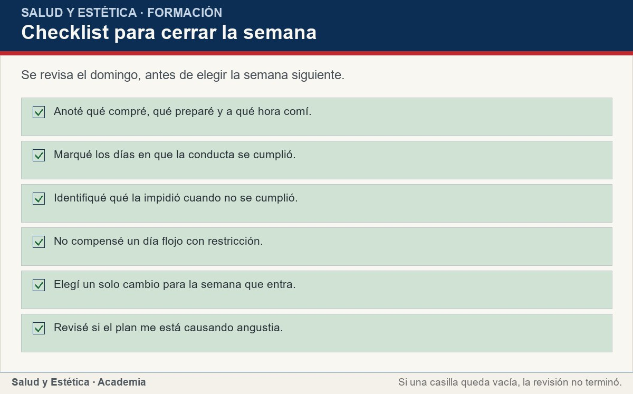
La señal de alarma: cuándo pedir ayuda
Se revisa el domingo, antes de elegir la semana siguiente.
Ver imagen original en el OA
Notes:
Imagen del OA: assets/fig-3-checklist.jpg
Texto alternativo: Checklist para cerrar la semana
Pie: Se revisa el domingo, antes de elegir la semana siguiente.
Enlace: https://saludyestetica.lumbre.lat/object/sye-c02-r01-oa06-plan-de-habitos-sostenible

Slide 36
Errores frecuentes · 1 de 2
•
Medir el plan en kilos. El peso cambia por agua, sal y sueño; usarlo como veredicto convierte una semana buena en un fracaso aparente.
•
Empezar con cinco cambios. Cinco conductas nuevas compiten por la misma energía y ninguna se sostiene; una sola se puede repetir.
•
Compensar un día flojo con restricción. Saltarse comidas al día siguiente no corrige nada y convierte el plan en un castigo que se abandona.
Plan de hábitos sostenible: medir lo que haces, no lo que pesas
36 / 69

Slide 37
Errores frecuentes · 2 de 2
•
Confundir un tropiezo con un fracaso. Un día distinto no borra la semana; el plan se retoma en la siguiente comida, no en el siguiente lunes.
Plan de hábitos sostenible: medir lo que haces, no lo que pesas
37 / 69
Notes:
Continuación de «Errores frecuentes» (2 de 2).

Slide 38
Criterios para decidir · 1 de 3
1.
Si el objetivo no se puede marcar en una hoja, todavía no es una conducta: reformúlalo.
2.
Si una semana se pierde, repítela sin compensar y sin añadir castigos.
3.
Si el plan exige aislarte de tu familia o tus amigos, rediseñalo para que quepa en tu vida.
4.
Si la báscula decide tu ánimo, deja de usarla como medida del plan y vuelve al registro de conductas.
Plan de hábitos sostenible: medir lo que haces, no lo que pesas
38 / 69

Slide 39
Criterios para decidir · 2 de 3
5.
Si la comida te causa angustia, restricción o atracones, detén el plan y pide ayuda profesional.
Límites y escalamiento
Detén el plan y busca ayuda profesional si pensar en la comida te causa angustia, si restringes comidas, si comes en exceso sin control, si sientes culpa persistente después de comer, si evitas reuniones por lo que vas a comer o si te pesas varias veces al día para decidir cómo sentirte.
Plan de hábitos sostenible: medir lo que haces, no lo que pesas
39 / 69
Notes:
Continuación de «Criterios para decidir» (2 de 3).

Slide 40
Criterios para decidir · 3 de 3
La Secretaría de Salud describe los trastornos de la conducta alimentaria como alteraciones con distorsión de la imagen corporal y patrones dañinos que pueden poner en riesgo la vida, y subraya la detección temprana (F-032). El protocolo clínico de CENAPRECE incluye la detección y la derivación como tareas del primer contacto (F-032).
Esta lección no diagnostica ni indica tratamientos: describe conductas y el momento de pedir ayuda. Si hay riesgo para la vida o una urgencia, acude al servicio de emergencias.
Plan de hábitos sostenible: medir lo que haces, no lo que pesas
40 / 69
Notes:
Continuación de «Criterios para decidir» (3 de 3).

Slide 41
Actividad 1 · Opción múltiple
Sección: Comprueba lo que aprendiste
¿Cuál de estos objetivos es una conducta observable?
A) Bajar de peso en un mes.
B) Comer más sano.
C) Comprar verduras el sábado y anotarlo.
D) Sentirme mejor con mi cuerpo.
Plan de hábitos sostenible: medir lo que haces, no lo que pesas
41 / 69
Notes:
Solución: C) Comprar verduras el sábado y anotarlo.
Explicación: Se puede ver desde fuera, depende de la persona y tiene frecuencia. Los otros tres describen resultados o deseos que no se pueden marcar en una hoja.
Evidencia: El plan se mide en acciones verificables, no en kilos ni en cuentas de energía (F-030).
Enlace al OA: https://saludyestetica.lumbre.lat/object/sye-c02-r01-oa06-plan-de-habitos-sostenible

Slide 42
Actividad 2 · Opción múltiple
Sección: Comprueba lo que aprendiste
Se te fue la semana y no cumpliste la conducta. ¿Qué toca?
A) Restringir la comida del día siguiente.
B) Repetir la misma semana y revisar qué la impidió.
C) Empezar de cero el próximo lunes.
D) Añadir una conducta más para compensar.
Plan de hábitos sostenible: medir lo que haces, no lo que pesas
42 / 69
Notes:
Solución: B) Repetir la misma semana y revisar qué la impidió.
Explicación: Repetir sin castigo conserva lo aprendido y evita el efecto dominó. La restricción y el reinicio convierten un tropiezo en abandono.
Evidencia: El plan se revisa por lo que se sostiene; compensar con restricción no forma parte de un plan de hábitos (F-030).
Enlace al OA: https://saludyestetica.lumbre.lat/object/sye-c02-r01-oa06-plan-de-habitos-sostenible

Slide 43
Actividad 3 · Verdadero o falso
Sección: Comprueba lo que aprendiste
El plan se mide en kilos para saber si funciona.
A) Verdadero
B) Falso
Plan de hábitos sostenible: medir lo que haces, no lo que pesas
43 / 69
Notes:
Solución: Falso
Explicación: El peso varía por agua, sal, digestión, ciclo menstrual y sueño, y no dice si compraste, cocinaste o comiste a tu hora. La medida son las conductas.
Evidencia: La OMS describe el peso como un asunto crónico y multifactorial, con atención de largo plazo (F-030).
Enlace al OA: https://saludyestetica.lumbre.lat/object/sye-c02-r01-oa06-plan-de-habitos-sostenible

Slide 44
Actividad 4 · Verdadero o falso
Sección: Comprueba lo que aprendiste
Si la relación con la comida causa angustia, restricción o atracones, conviene pedir ayuda profesional.
A) Verdadero
B) Falso
Plan de hábitos sostenible: medir lo que haces, no lo que pesas
44 / 69
Notes:
Solución: Verdadero
Explicación: Son señales que no se resuelven con otro plan ni con más fuerza de voluntad. La detección temprana y la derivación son tareas profesionales.
Evidencia: Secretaría de Salud y protocolo CENAPRECE sobre trastornos de la conducta alimentaria (F-032).
Enlace al OA: https://saludyestetica.lumbre.lat/object/sye-c02-r01-oa06-plan-de-habitos-sostenible

Slide 45
Actividad 5 · Relacionar · 1 de 2
Sección: Comprueba lo que aprendiste
Relaciona cada situación con la respuesta que le corresponde.
Columna A
1. Pensar en la comida causa angustia
2. Se saltó una semana
3. El plan exige aislarse
4. La báscula decide el ánimo
Columna B
A) Repetirla sin compensar
B) Rediseñarlo para que quepa en la vida
Plan de hábitos sostenible: medir lo que haces, no lo que pesas
45 / 69
Notes:
Solución: Pensar en la comida causa angustia → Detener el plan y pedir ayuda
Se saltó una semana → Repetirla sin compensar
El plan exige aislarse → Rediseñarlo para que quepa en la vida
La báscula decide el ánimo → Dejar de usarla como medida del plan
Evidencia: Cada situación pide una respuesta distinta; solo una de ellas se resuelve con ayuda profesional (F-032).
Enlace al OA: https://saludyestetica.lumbre.lat/object/sye-c02-r01-oa06-plan-de-habitos-sostenible

Slide 46
Actividad 5 · Relacionar · 2 de 2
C) Dejar de usarla como medida del plan
D) Detener el plan y pedir ayuda
Plan de hábitos sostenible: medir lo que haces, no lo que pesas
46 / 69
Notes:
Continuación de «Actividad 5 · Relacionar» (2 de 2).

Slide 47
Actividad 6 · Completar la frase
Sección: Comprueba lo que aprendiste
El plan se mide en ___ observables: qué se compra, qué se prepara y a qué ___ se come. Si una semana se pierde, se ___ sin compensar.
Plan de hábitos sostenible: medir lo que haces, no lo que pesas
47 / 69
Notes:
Solución: conductas · hora · repite
Explicación: Las tres conductas son la unidad del plan; la semana perdida se repite, no se castiga.
Evidencia: El plan se sostiene en acciones verificables y revisión semanal (F-030).
Enlace al OA: https://saludyestetica.lumbre.lat/object/sye-c02-r01-oa06-plan-de-habitos-sostenible

Slide 48
Actividad 7 · Clasificar · 1 de 2
Sección: Comprueba lo que aprendiste
Clasifica cada enunciado según lo que es.
Categorías
• Conducta observable
• No es observable
• Señal para pedir ayuda
1. Comprar un vegetal el sábado
2. Cenar antes de las nueve tres días
3. Cocinar una olla el domingo
Plan de hábitos sostenible: medir lo que haces, no lo que pesas
48 / 69
Notes:
Solución: 1. Comprar un vegetal el sábado → Conducta observable
2. Cenar antes de las nueve tres días → Conducta observable
3. Cocinar una olla el domingo → Conducta observable
4. Comer más sano → No es observable
5. Bajar dos tallas → No es observable
6. Sentirme bien con mi cuerpo → No es observable
7. Culpa después de cada comida → Señal para pedir ayuda
8. Atracones que no puedo controlar → Señal para pedir ayuda
Evidencia: Una conducta se puede marcar; un resultado no. La angustia y la pérdida de control son otra categoría (F-032).
Enlace al OA: https://saludyestetica.lumbre.lat/object/sye-c02-r01-oa06-plan-de-habitos-sostenible

Slide 49
Actividad 7 · Clasificar · 2 de 2
4. Comer más sano
5. Bajar dos tallas
6. Sentirme bien con mi cuerpo
7. Culpa después de cada comida
8. Atracones que no puedo controlar
Clasifica cada elemento en una de las categorías.
Plan de hábitos sostenible: medir lo que haces, no lo que pesas
49 / 69
Notes:
Continuación de «Actividad 7 · Clasificar» (2 de 2).

Slide 50
Actividad 8 · Detective de errores
Sección: Comprueba lo que aprendiste
Marca la línea donde alguien decide mal con su plan.
A) Anoto qué compré y qué preparé esta semana.
B) El sábado reviso el registro y decido un solo ajuste.
C) Como me pasé el fin de semana, el lunes dejo de desayunar para compensar.
D) Si la semana se pierde, la repito sin castigo.
E) Si la comida me angustia, pido ayuda.
Plan de hábitos sostenible: medir lo que haces, no lo que pesas
50 / 69
Notes:
Solución: C) Como me pasé el fin de semana, el lunes dejo de desayunar para compensar.
Explicación: Compensar con restricción convierte el plan en un castigo y alimenta el ciclo de culpa. El plan se retoma en la siguiente comida.
Evidencia: Un plan de hábitos no se sostiene con restricción ni con castigos (F-030, F-032).
Enlace al OA: https://saludyestetica.lumbre.lat/object/sye-c02-r01-oa06-plan-de-habitos-sostenible

Slide 51
Revisión rápida · 1 de 2
Criterio de avance
Se considera superado con al menos 70% de acierto agregado en las actividades cubiertas.
Actividades cubiertas
• Opción múltiple · sye-c02-r01-oa06-plan-de-habitos-ex01
• Opción múltiple · sye-c02-r01-oa06-plan-de-habitos-ex02
• Verdadero o falso · sye-c02-r01-oa06-plan-de-habitos-ex03
• Verdadero o falso · sye-c02-r01-oa06-plan-de-habitos-ex04
• Relacionar · sye-c02-r01-oa06-plan-de-habitos-ex05
Plan de hábitos sostenible: medir lo que haces, no lo que pesas
51 / 69
Notes:
Compuerta de avance: Revisión rápida
Umbral declarado: 70%.
No se incluyen puntuaciones de ninguna sesión ni respuestas personales.
Enlace: https://saludyestetica.lumbre.lat/object/sye-c02-r01-oa06-plan-de-habitos-sostenible

Slide 52
Revisión rápida · 2 de 2
• Completar la frase · sye-c02-r01-oa06-plan-de-habitos-ex06
• Clasificar · sye-c02-r01-oa06-plan-de-habitos-ex07
• Detective de errores · sye-c02-r01-oa06-plan-de-habitos-ex08
Al superar: Ya distingues una conducta observable de un resultado y sabes qué hacer cuando la semana se rompe.
Si aún no se alcanza: Repasa la matriz de terrenos y vuelve a clasificar los enunciados del ejercicio.
Plan de hábitos sostenible: medir lo que haces, no lo que pesas
52 / 69
Notes:
Continuación de «Revisión rápida» (2 de 2).

Slide 53
Actividad 9 · Reflexión
Sección: Comprueba lo que aprendiste
Escribe tres conductas de tu semana: una de compra, una de preparación y una de horario. Revisa si otra persona podría marcarlas en una hoja. Si no, reformúlalas hasta que se vean.
Pregunta abierta · las respuestas personales no se incluyen en esta exportación.
Plan de hábitos sostenible: medir lo que haces, no lo que pesas
53 / 69
Notes:
Reflexión del OA: Escribe tres conductas de tu semana: una de compra, una de preparación y una de horario. Revisa si otra persona podría marcarlas en una hoja. Si no, reformúlalas hasta que se vean.
No se exportan respuestas personales.
Enlace: https://saludyestetica.lumbre.lat/object/sye-c02-r01-oa06-plan-de-habitos-sostenible

Slide 54
Juegos · Memoria del plan sostenible
Cara A | Cara B
Conducta observable | Se ve, depende de ti y tiene frecuencia
Kilos | Medida ruidosa que no dice qué hiciste
Semana perdida | Se repite sin compensar
Tres terrenos | Compra, preparación y horario
Angustia con la comida | Señal para pedir ayuda
Plan de hábitos sostenible: medir lo que haces, no lo que pesas
54 / 69
Notes:
Tabla del OA: Juegos · Memoria del plan sostenible
Enlace: https://saludyestetica.lumbre.lat/object/sye-c02-r01-oa06-plan-de-habitos-sostenible

Slide 55
Juegos · Memoria del plan sostenible · Cómo practicar
Este es el contenido estático del juego. Para emparejar las cartas y practicar la interacción, abre el OA.
Abrir el juego en el OA
Plan de hábitos sostenible: medir lo que haces, no lo que pesas
55 / 69
Notes:
Juego de memoria: Juegos · Memoria del plan sostenible
Enlace: https://saludyestetica.lumbre.lat/object/sye-c02-r01-oa06-plan-de-habitos-sostenible

Slide 56
Juegos · Tarjetas para sostener el plan · Tarjeta 1 de 5
Pregunta
¿Por qué el plan no se mide en kilos?
Plan de hábitos sostenible: medir lo que haces, no lo que pesas
56 / 69
Notes:
Anverso: ¿Por qué el plan no se mide en kilos?
Reverso: Porque el peso cambia por agua, sal, digestión, ciclo menstrual y sueño, y no dice si compraste, cocinaste o comiste a tu hora. La medida son las conductas.
Enlace: https://saludyestetica.lumbre.lat/object/sye-c02-r01-oa06-plan-de-habitos-sostenible

Slide 57
Juegos · Tarjetas para sostener el plan · Tarjeta 1 de 5 · Respuesta
Respuesta
Porque el peso cambia por agua, sal, digestión, ciclo menstrual y sueño, y no dice si compraste, cocinaste o comiste a tu hora. La medida son las conductas.
Plan de hábitos sostenible: medir lo que haces, no lo que pesas
57 / 69
Notes:
Respuesta de la tarjeta 1.

Slide 58
Juegos · Tarjetas para sostener el plan · Tarjeta 2 de 5
Pregunta
¿Qué hace observable a una conducta?
Plan de hábitos sostenible: medir lo que haces, no lo que pesas
58 / 69
Notes:
Anverso: ¿Qué hace observable a una conducta?
Reverso: Que se pueda ver desde fuera, que dependa de ti y que tenga una frecuencia definida. «Comer mejor» no lo es; «comprar verduras el sábado» sí.
Enlace: https://saludyestetica.lumbre.lat/object/sye-c02-r01-oa06-plan-de-habitos-sostenible

Slide 59
Juegos · Tarjetas para sostener el plan · Tarjeta 2 de 5 · Respuesta
Respuesta
Que se pueda ver desde fuera, que dependa de ti y que tenga una frecuencia definida. «Comer mejor» no lo es; «comprar verduras el sábado» sí.
Plan de hábitos sostenible: medir lo que haces, no lo que pesas
59 / 69
Notes:
Respuesta de la tarjeta 2.

Slide 60
Juegos · Tarjetas para sostener el plan · Tarjeta 3 de 5
Pregunta
¿Cómo crece el plan en cuatro semanas?
Plan de hábitos sostenible: medir lo que haces, no lo que pesas
60 / 69
Notes:
Anverso: ¿Cómo crece el plan en cuatro semanas?
Reverso: Semana 1: observar. Semana 2: una conducta. Semana 3: dos, solo si la primera se sostuvo. Semana 4: tres o repetir la anterior.
Enlace: https://saludyestetica.lumbre.lat/object/sye-c02-r01-oa06-plan-de-habitos-sostenible

Slide 61
Juegos · Tarjetas para sostener el plan · Tarjeta 3 de 5 · Respuesta
Respuesta
Semana 1: observar. Semana 2: una conducta. Semana 3: dos, solo si la primera se sostuvo. Semana 4: tres o repetir la anterior.
Plan de hábitos sostenible: medir lo que haces, no lo que pesas
61 / 69
Notes:
Respuesta de la tarjeta 3.

Slide 62
Juegos · Tarjetas para sostener el plan · Tarjeta 4 de 5
Pregunta
¿Qué se hace cuando una semana se pierde?
Plan de hábitos sostenible: medir lo que haces, no lo que pesas
62 / 69
Notes:
Anverso: ¿Qué se hace cuando una semana se pierde?
Reverso: Repetirla sin compensar y revisar qué la interrumpió. El plan se retoma en la siguiente comida, no en el siguiente lunes.
Enlace: https://saludyestetica.lumbre.lat/object/sye-c02-r01-oa06-plan-de-habitos-sostenible

Slide 63
Juegos · Tarjetas para sostener el plan · Tarjeta 4 de 5 · Respuesta
Respuesta
Repetirla sin compensar y revisar qué la interrumpió. El plan se retoma en la siguiente comida, no en el siguiente lunes.
Plan de hábitos sostenible: medir lo que haces, no lo que pesas
63 / 69
Notes:
Respuesta de la tarjeta 4.

Slide 64
Juegos · Tarjetas para sostener el plan · Tarjeta 5 de 5
Pregunta
¿Cuándo hay que detener el plan y pedir ayuda?
Plan de hábitos sostenible: medir lo que haces, no lo que pesas
64 / 69
Notes:
Anverso: ¿Cuándo hay que detener el plan y pedir ayuda?
Reverso: Cuando la comida causa angustia, hay restricción, atracones, culpa persistente o se evitan reuniones por lo que se va a comer. No es falta de disciplina.
Enlace: https://saludyestetica.lumbre.lat/object/sye-c02-r01-oa06-plan-de-habitos-sostenible

Slide 65
Juegos · Tarjetas para sostener el plan · Tarjeta 5 de 5 · Respuesta
Respuesta
Cuando la comida causa angustia, hay restricción, atracones, culpa persistente o se evitan reuniones por lo que se va a comer. No es falta de disciplina.
Plan de hábitos sostenible: medir lo que haces, no lo que pesas
65 / 69
Notes:
Respuesta de la tarjeta 5.

Slide 66
Para dominar este tema
Un plan que se sostiene no se mide en kilos: se mide en lo que compras, preparas y a qué hora comes. Arma hoy tus tres conductas, una por terreno, y empieza por una sola. Si una semana se pierde, repítela; si la comida te angustia, restringes o te das atracones, detente y pide ayuda. Para cerrar el curso, lleva tu registro de cuatro semanas y una frase: qué conducta quieres conservar cuando el plan termine.
Plan de hábitos sostenible: medir lo que haces, no lo que pesas
66 / 69

Slide 67
Fuentes y estado de revisión · 1 de 3
Fuentes consultadas:
F-030 · OMS, hoja informativa Obesity and overweight · https://www.who.int/news-room/fact-sheets/detail/obesity-and-overweight · consulta: 2026-10-25 · alcance: Alcance internacional: la obesidad como enfermedad crónica multifactorial y su manejo con atención individualizada y de largo plazo. No es normativa mexicana y no fija dietas ni metas de peso.
Plan de hábitos sostenible: medir lo que haces, no lo que pesas
67 / 69

Slide 68
Fuentes y estado de revisión · 2 de 3
F-032 · Trastornos de la conducta alimentaria: protocolo clínico CENAPRECE y nota de la Secretaría de Salud del 2 de junio de 2025 · https://www.gob.mx/salud/articulos/dia-nacional-de-la-lucha-contra-los-trastornos-de-la-conducta-alimentaria?idiom=es · consulta: 2026-10-25 · alcance: Alcance federal en México: documentos oficiales sobre detección, derivación y distorsión de la imagen corporal. El protocolo es guía clínica, no norma; no se usa para diagnosticar ni para fijar tratamientos.
Plan de hábitos sostenible: medir lo que haces, no lo que pesas
68 / 69
Notes:
Continuación de «Fuentes y estado de revisión» (2 de 3).

Slide 69
Fuentes y estado de revisión · 3 de 3
F-035 · NOM-043-SSA2-2012, Servicios básicos de salud. Promoción y educación para la salud en materia alimentaria. Criterios para brindar orientación · consulta: 2026-10-25 · alcance: Alcance federal en México: dieta correcta como completa, equilibrada, inocua, suficiente, variada y adecuada; el agua simple como fuente principal de hidratación. No fija porciones, menús ni planes individuales.
Estado de revisión: Revisión editorial, 2026-10-25. Revisión por profesional sanitario: no realizada, pendiente.
Plan de hábitos sostenible: medir lo que haces, no lo que pesas
69 / 69
Notes:
Continuación de «Fuentes y estado de revisión» (3 de 3).

